Slide 1
РЕЗУЛЬТАТЫ РАБОТЫ
ГБОУ ШКОЛА № 996
ЗА 2021 ГОД
Директор ГБОУ Школа № 996
Мордовин Андрей Юрьевич

Slide 2
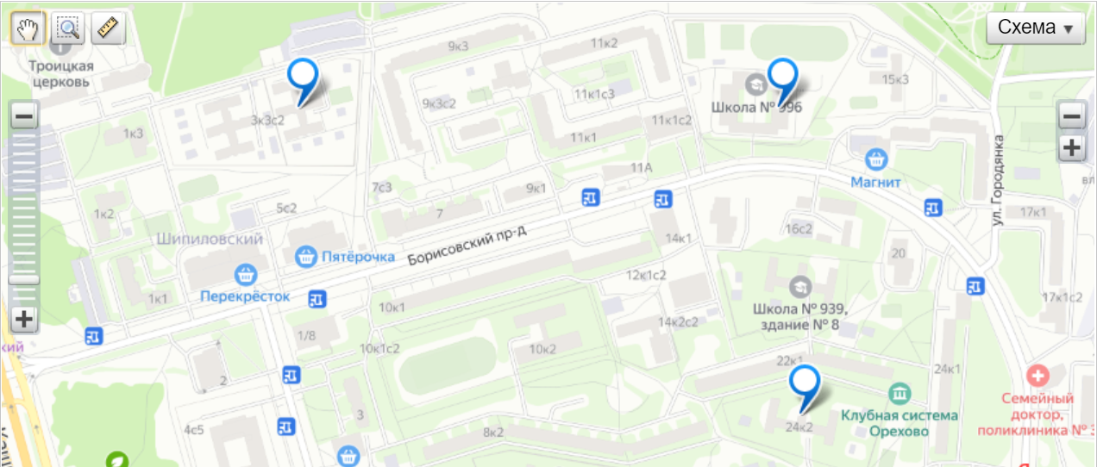
ГБОУ ШКОЛА № 996 НА КАРТАХ РАЙОНА
ОРЕХОВО-БОРИСОВО СЕВЕРНОЕ
Школьный корпус :
Борисовский проезд дом 13.
Дошкольные корпуса :
-Борисовский проезд, дом 24, корпус 2;
-Борисовский проезд, дом 5, корпус 1.

Slide 3
ЧИСЛЕННОСТЬ ОБУЧАЮЩИХСЯ
ГБОУ ШКОЛА №996
*755 обучающихся
*479 воспитанников
*10 воспитанников семейных детских садов

Slide 4
СЕТЕВЫЕ ПАРТНЕРЫ ГБОУ ШКОЛА № 996

Slide 5
ПРОЕКТЫ ГБОУ ШКОЛА № 996

Slide 6
НЕЗАВИСИМЫЕ ДИАГНОСТИКИ
Класс | Дата | Диагностика | Коэффициент
4-А | 28.01 | Читательская грамотность | 1,00
4-Б | 28.01 | Читательская грамотность | 1,07
4-В | 28.01 | Читательская грамотность | 0,98
9-А | февраль | Читательская грамотность | 1,00
9-Б | февраль | Читательская грамотность | 1,10
9-В | февраль | Читательская грамотность | 0,96
10-А | февраль | Читательская грамотность | 1,05
10-Б | февраль | Читательская грамотность | 0,87
6-А | февраль | Функциональная грамотность | 1.00
6-Б | февраль | Функциональная грамотность | 1.04
6-В | февраль | Функциональная грамотность | 1.12

Slide 7
НЕЗАВИСИМЫЕ ДИАГНОСТИКИ
Класс | Дата | Диагностика | Коэффициент
10-Б | 03.03 | Английский язык | 1,05
7-А | 17.03 | Функциональная грамотность | 0,98
7-Б | 17.03 | Функциональная грамотность | 0,96
7-М | 17.03 | Функциональная грамотность | 1,12
6-А | 21.04 | Читательская грамотность | 0,98
6-Б | 21.04 | Читательская грамотность | 0,97
6-В | 21.04 | Читательская грамотность | 1,06
6-А | 27.04 | Функциональная грамотность | 0,95
6-Б | 27.04 | Функциональная грамотность | 1,02
6-В | 27.04 | Функциональная грамотность | 0,99

Slide 8
НЕЗАВИСИМЫЕ ДИАГНОСТИКИ
Класс | Дата | Диагностика | Коэффициент
9-А | 05.10 | Русский язык | 0,96
9-А | 05.10 | Русский язык | 1,02
11-А | 06.10 | Обществознание | 1,03
11-Б | 06.10 | Обществознание | 0,87
9-Б | 08.10 | Физика | 1,02
5-А | 18.10 | Функциональная грамотность | 0,96
5-Б | 18.10 | Функциональная грамотность | 1,14
5-В | 18.10 | Функциональная грамотность | 0,89
11-А | 09.11 | История | 1,18
11-Б | 09.11 | История | 0,93
11-А | 11.11 | Русский язык | 1,03
11-Б | 11.11 | Русский язык | 0,88

Slide 9
НЕЗАВИСИМЫЕ ДИАГНОСТИКИ
Класс | Дата | Диагностика | Коэффициент
9-Б | 12.11 | Биология | 1,06
9-Б | 15.11 | География | 1,14
11-А | 15.11 | Математика | 1,2
11-Б | 15.11 | Математика | 0,87
11-А | 18.11 | Физика | 0,9
11-Б | 19.11 | Литература | 0,9
9-Б | 30.11 | Информатика | 1,0
10-А | 02.12 | Русский язык | 1.0
11-Б | 07.12 | Английский язык | 0,9
10-А | 08.12 | Математика | 1,1
11-Б | 09.12 | Информатика | 1,18

Slide 10
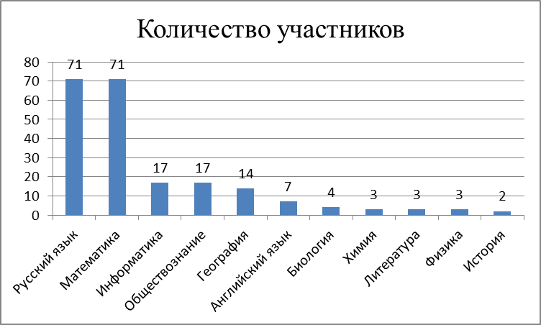
ГОСУДАРСТВЕННАЯ ИТОГОВАЯ АТТЕСТАЦИЯ
Выбор экзаменов в формате ОГЭ

Slide 11
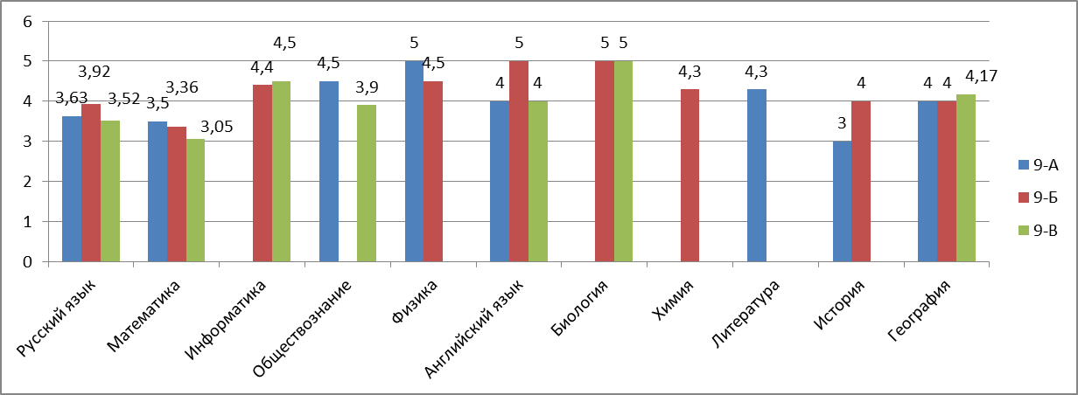
ГОСУДАРСТВЕННАЯ ИТОГОВАЯ АТТЕСТАЦИЯ
Средний балл по предметам ОГЭ

Slide 12
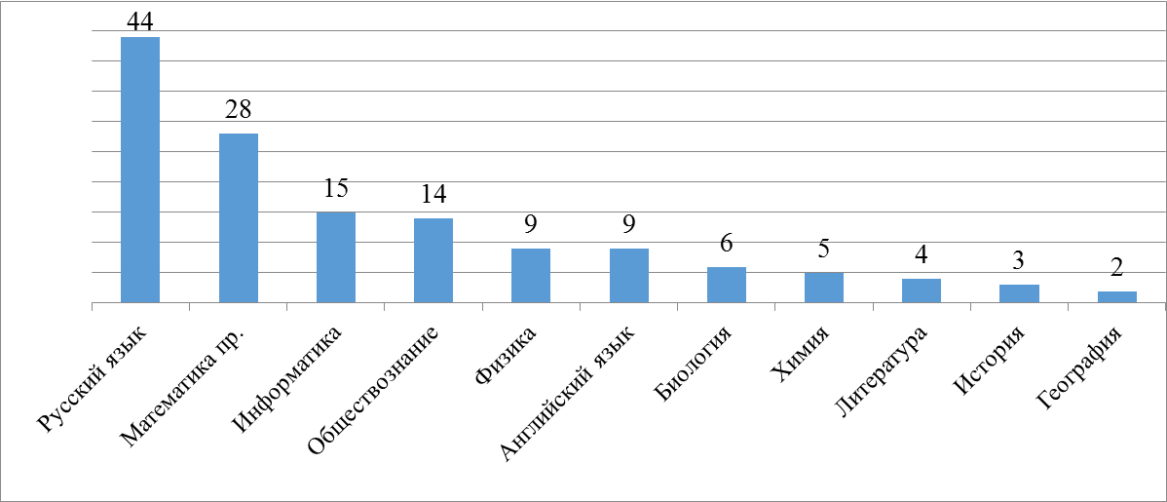
ГОСУДАРСТВЕННАЯ ИТОГОВАЯ АТТЕСТАЦИЯ
Выбор экзаменов в формате ЕГЭ

Slide 13
ГОСУДАРСТВЕННАЯ ИТОГОВАЯ АТТЕСТАЦИЯ
Диапазон баллов формате ЕГЭ
Предмет | Кол-во участников | 51-60 | 61-70 | 71-80 | 81-90 | 91-99 | 100
Русский язык | 44 | 3 | 7 | 15 | 11 | 7 | 1
Математика | 14 | 2 | 4 | 7 | 1
Информатика | 12 | 2 | 2 | 3 | 4 | 1
Обществознание | 10 | 2 | 4 | 2 | 2
Английский язык | 9 | 1 | 4 | 3 |  | 1
Физика | 7 | 1 | 4 | 2
Биология | 3 |  | 2 | 1
Литература | 3 |  | 2 | 1
Химия | 1 |  | 1
История | 1 |  | 1
География | 1 |  | 1

Slide 14
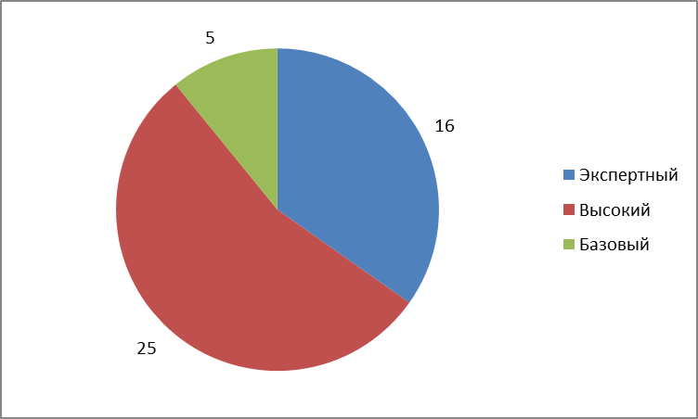
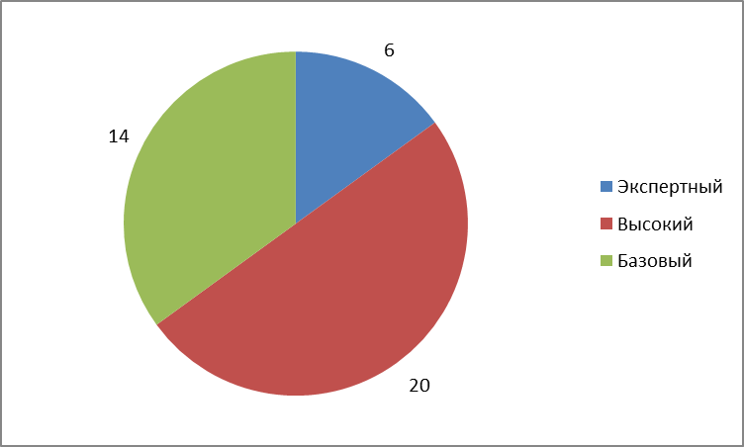
НЕЗАВИСИМАЯ ДИАГНОСТИКА УЧИТЕЛЕЙ И ВОСПИТАТЕЛЕЙ
Участие педколлектива в независимой диагностике - 100%
Школьное отделение
Дошкольные отделения

Slide 15
ПРОФЕССИОНАЛЬНОЕ ОБУЧЕНИЕ БЕЗ ГРАНИЦ
Колледж “Царицыно”: цифровой куратор
Юридический колледж: секретарь суда, полицейский
В колледже Фаберже: ювелир-монтировщик, оператор ЭВМ, декоратор витрин
В колледже № 29: мастер маникюра, косметик

Slide 16
РАННЯЯ ПРОФИЛИЗАЦИЯ В 5-6 КЛАССАХ
Обучающиеся 5-х классов изучают математику и английский язык в стратах; 2 часа в неделю: основы смыслового чтения-основы финансовой грамотности; практикум по математике; грамматический практикум по английскому языку
Обучающиеся 6-х классов изучают спецкурс на выбор: основы смыслового чтения-основы финансовой грамотности; практикум по математике; грамматический практикум по английскому языку и второй иностранный язык (немецкий/французский)

Slide 17
ПРОФИЛИЗАЦИЯ В 8-9 КЛАССАХ
Пропедевтика прикладного значения наук: естественно-научной, социально-экономической и гуманитарной направленностей за счет изучения спецкурсов:
химия-биология, география-обществознание
Предпрофильная подготовка в метагруппах за счет изучения спецкурсов: химия-биология, физика-информатика, география-обществознание

Slide 18
ПРОФИЛЬНОЕ ОБУЧЕНИЕ В 10-11 КЛАССАХ
Технологический
Социально-экономический
Гуманитарный

Slide 19
МАТЕМАТИЧЕСКАЯ ВЕРТИКАЛЬ
В проекте участвуют:
8М класс-29 человек
Из обучающихся 7-х классов сформирован класс-группа-21 человек

Slide 20
16 ДИПЛОМ ПРИЗЕРОВ И ПОБЕДИТЕЛЕЙ МУНИЦИПАЛЬНОГО ЭТАПА
ЛИТЕРАТУРА - 6
БИОЛОГИЯ-3
АНГЛИЙСКИЙ ЯЗЫК-2
РУССКИЙ ЯЗЫК-1
АСТРОНОМИЯ -1
ПРАВО-1
ИСКУССТВО-1
ХИМИЯ - 1
6 УЧАСТНИКОВ РЕГИОНАЛЬНОГО ЭТАПА

Slide 21
1 победитель и
1 призер
заключительного этапа 2021 года
8 участников заключительного этапа 2022 года

Slide 22
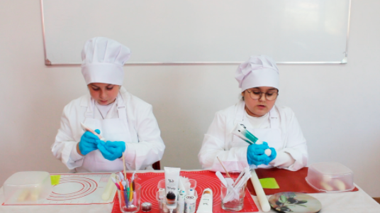
ДОСТИЖЕНИЯ ОБУЧАЮЩИХСЯ 2021 ГОД
Московский детский чемпионат KidSkills
-команда 3 «А» класса полуфиналисты по компетенции «Кондитерское дело»;
-команда 3 «В» класса полуфиналисты по компетенции «Парикмахерское искусство»;
-команда 3 «В» класса полуфиналисты по компетенции "Мультимедийная журналистика"

Slide 23
ДОСТИЖЕНИЯ ОБУЧАЮЩИХСЯ 2021 ГОД
НАЦИОНАЛЬНЫЙ ЧЕМПИОНАТ ПРОФЕССИОНАЛЬНОГО МАСТЕРСТВА
ДЛЯ ЛЮДЕЙ С ИНВАЛИДНОСТЬЮ
УЧАСТНИК ОТБОРОЧНОГО ЭТАПА

Slide 24
ДОСТИЖЕНИЯ ОБУЧАЮЩИХСЯ 2021 ГОД
Количество победителей олимпиады «Музеи. Парки. Усадьбы» | Количество призеров олимпиады «Не прервется связь поколений»
3 | 3

Slide 25
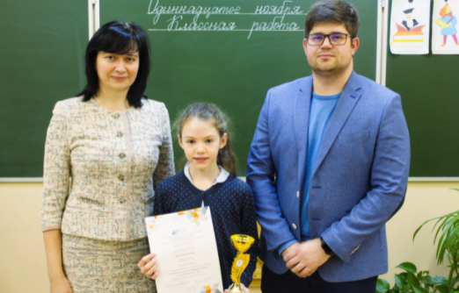
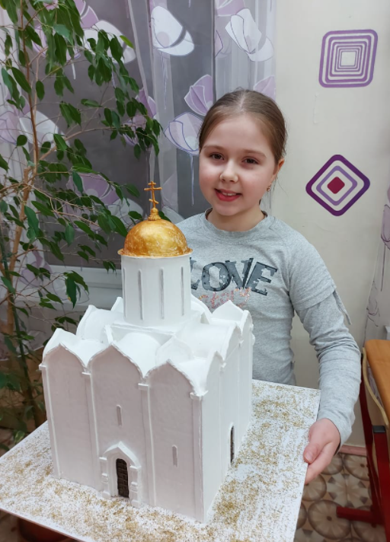
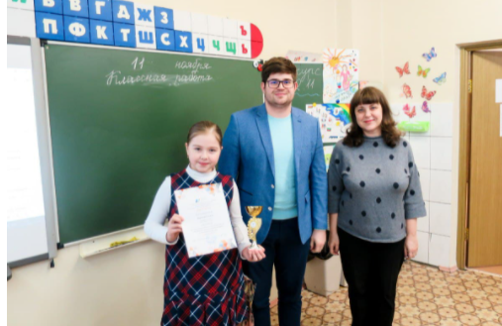
ДОСТИЖЕНИЯ ОБУЧАЮЩИХСЯ 2021 ГОД
2 победителя открытой исследовательской культурологической олимпиады
"История и культура храмов столицы и городов России - 2021"

Slide 26
ДОСТИЖЕНИЯ ОБУЧАЮЩИХСЯ 2021 ГОД
КОМАНДА 8М КЛАССА -УЧАСТНИК ОКРУЖНОГО ЭТАПА

Slide 27
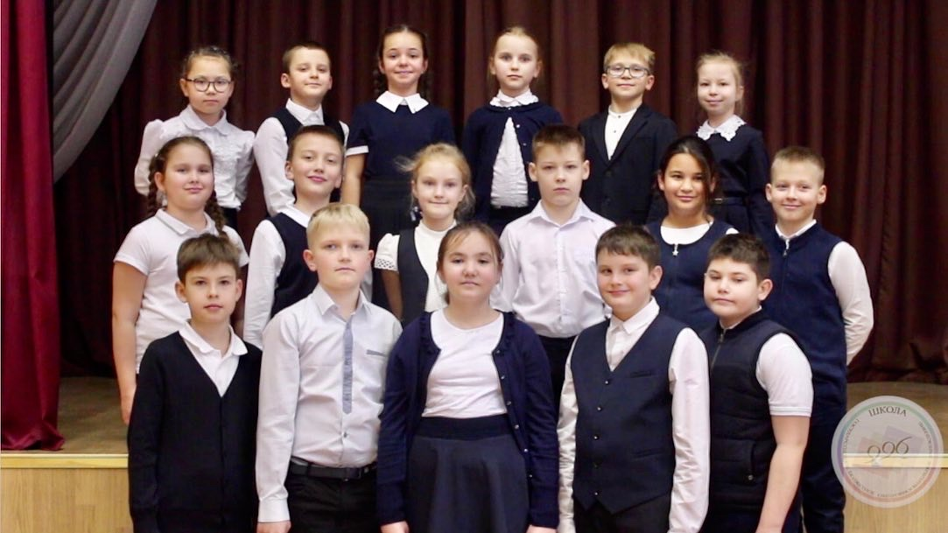
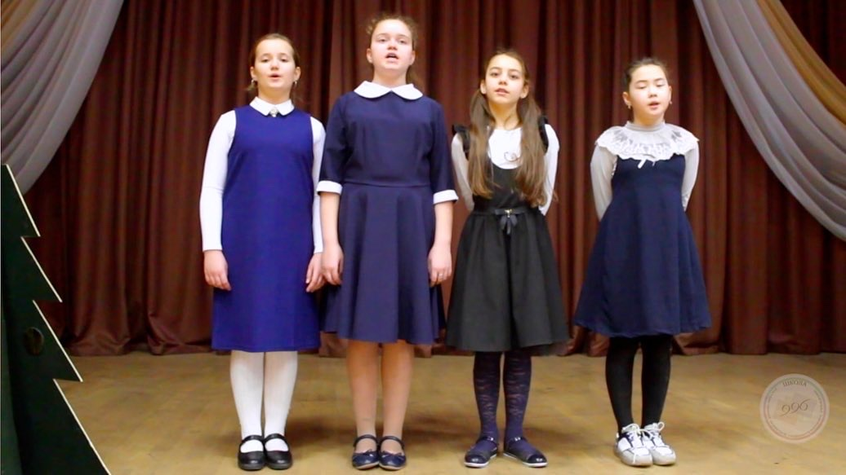
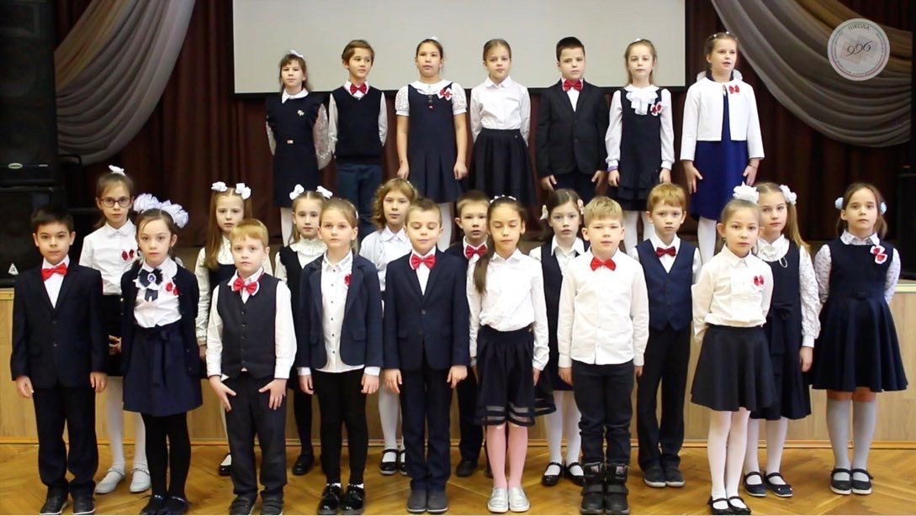
ДОСТИЖЕНИЯ ОБУЧАЮЩИХСЯ 2021 ГОД
Фестиваль-конкурс «Пою о Родине моей»
Хор 5-х классов - диплом III степени в номинации «Вокально-хоровой ансамбль»
- Хор 4 «Б» класса- диплом II степени в номинации «Класс-хор»
- Хор 3 «В» класса - диплом II степени в номинации «Класс-хор»
- Хор 2 «Б» класса - диплом II степени в номинации «Класс-хор»

Slide 28
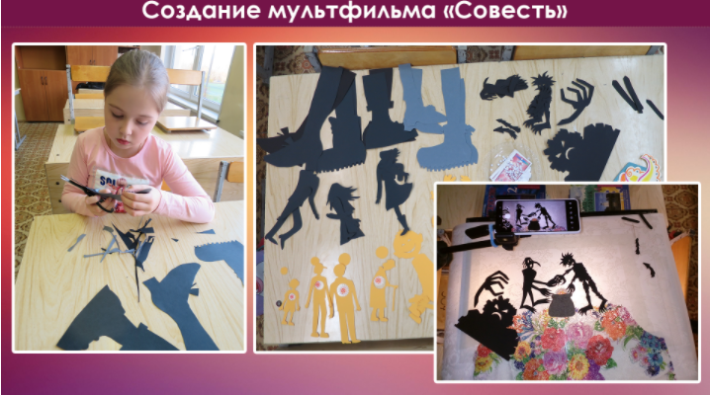
Конференция "Непрерывное художественное образование в системе управления процессами воспитания и социализации в условиях новых ФГОС"
3 место - учитель начальных классов Полтавец Е.И.
В ноябре наша школа приняла участие в научно-практической конференции (секция "Социально-художественные проекты и результаты их осуществления") в рамках IX Международного конкурса педагогических проектов педагогов-художников. Всего в конференции приняли участие 793 человека.

Slide 29
ДОПОЛНИТЕЛЬНОЕ ОБРАЗОВАНИЕ
ГБОУ ШКОЛА №996
Охват обучающихся - 100%
Открыто 97 бюджетных и
37 внебюджетных группы
Направленности:
* техническая
* физкультурно-спортивная
* естественнонаучная
*социально-гуманитарная
* туристско-краеведческая
*художественная

Slide 30
РАБОТА ПО ПРОФИЛАКТИКЕ ПРАВОНАРУШЕНИЙ
260 обучающихся 7-11 классов, не совершивших правонарушений в 2021 году
3 обучающихся 7-11 классов, состоящих на ВШУ не совершивших правонарушений в 2021 году
1 обучающийся 7-11 классов, состоящий на учете в ОВД, не совершивший правонарушений в 2021 году

Slide 31
УЧАСТИЕ В ДВИЖЕНИИ ГТО 2021 ГОД
190 обучающихся
11 обучающихся по итогам года получили знак ГТО
С сентября 2021 года ГБОУ Школа № 996 является площадкой по приему нормативов ГТО!

Slide 32
Ремонтные работы
Объем средств 1 247 909 рублей.
Проведен частичный ремонт инженерных систем здания школы, ремонт санузлов и учебных кабинетов, замена оконных блоков в помещениях дошкольных групп.

Slide 33
Дошкольное пространство без границ
В рамках реализации проекта в две дошкольные группы оборудованы трансформируемой мебелью в целях создания безопасной и эффективной среды для полноценного и всестороннего развития каждого ребенка.

Slide 34
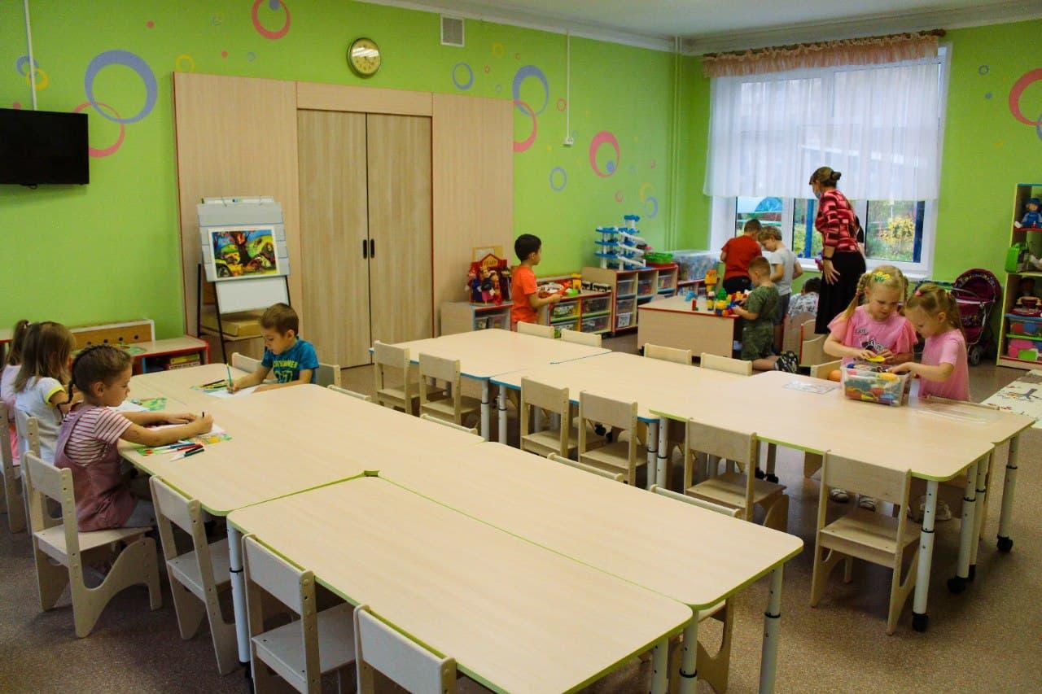
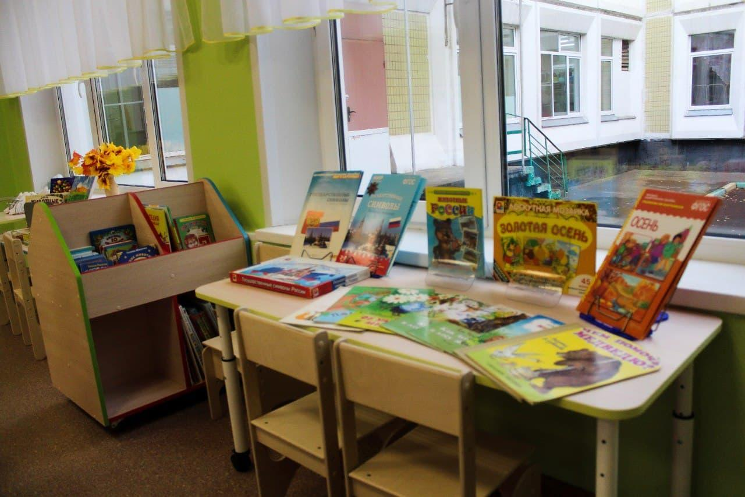
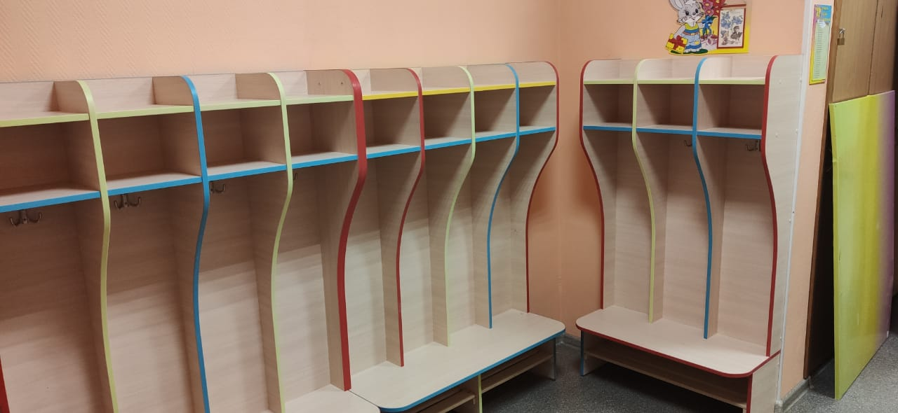
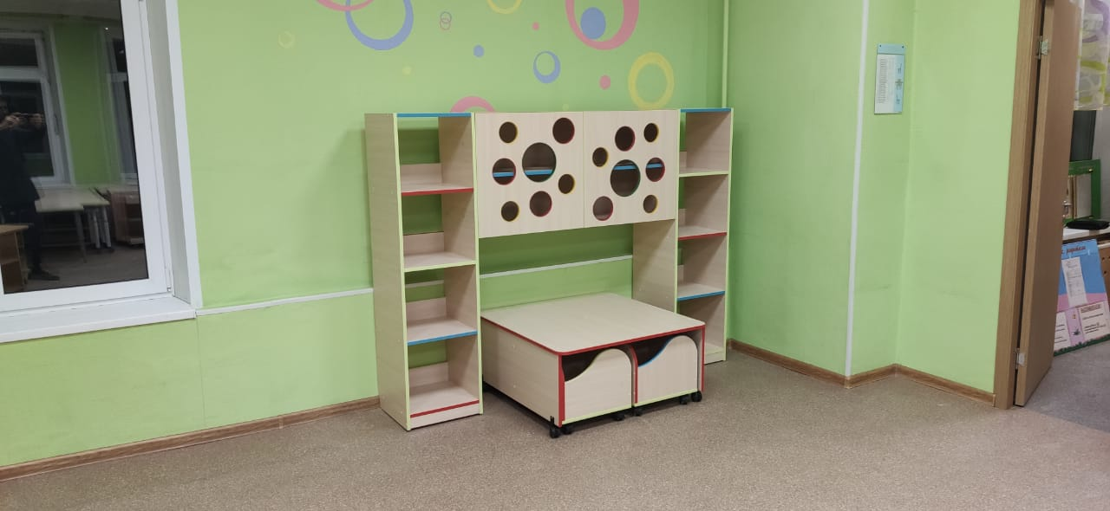
Дошкольное пространство без границ

Slide 35
ЗАДАЧИ НА 2022 ГОД
*увеличение результативности участия школьников в чемпионатах профессионального мастерства, ВСОШ и МОШ;
*сохранность и увеличение контингента обучающихся при переходе воспитанников в 1 класс и обучающихся в 5 класс;
*подготовка участников предпрофессиональных конференций;
*формирование функциональной грамотности обучающихся

Slide 36
НАШИ КОНТАКТЫ
Официальный сайт ГБОУ Школа № 996 :
https://sch996.mskobr.ru/#/
https://instagram.com/996.school
https://vk.com/school996
https://www.youtube.com/channel/UCuq-d7Akgr327o0VPJb1ccw
Директор: Мордовин Андрей Юрьевич
MordovinAY@edu.mos.ru

